Slide 1

◊ aroma.vn
chia sẻ 01: knowledge management

Slide 2
Người dẫn dắt chia sẻ
Nguyễn Thanh Tùng
Giám đốc
aroma – tiếng anh cho người đi làm
Người trực tiếp triển khai hệ thống
knowledge management tại aroma.
tel: 098 888 2995, email: tung@aroma.vn

Slide 3
Lời nói đầu
Các vấn đề đưa ra ở đây hoàn toàn mang tính chất quan điểm cá nhân, dựa trên thực tế triển khai knowledge management ở aroma, nên có thể sẽ khác với lí thuyết, hoặc các mô hình KM được áp dụng ở những nơi khác

Slide 4
Lời nói đầu
Buổi chia sẻ sẽ tiếp cận vấn đề theo hướng thực tế triển khai, công cụ sử dụng và xuất phát từ nhu cầu cụ thể trong doanh nghiệp, do đó không đề cập đến lí luận, lí thuyết và các luận điểm chung về knowledge management.

Slide 5
Lời nói đầu
Văn hóa làm việc của người Việt ít mang tính chuẩn hóa, trong khi KM lại là một vấn đề rất mới và có ảnh hưởng toàn diện đến quy trình làm việc. Do đó tôi khuyến nghị nên áp dụng KM dần dần từng bước trong thực tế. Do đó cách tiếp cận cũng không cần tòan diện ngay từ đầu.

Slide 6
Lời nói đầu
Giải pháp được đề cập ở đây xuất phát từ ý tưởng về KM, nhưng sau đó được kết hợp với các tính năng thiết thực khác trong quản lý - làm việc.
Do đó các vấn đề ở đây không chỉ là KM, mà còn là các vấn đề mở rộng khác nữa.

Slide 7
Lời nói đầu
Đây là buổi chia sẻ đầu tiên, mang tính khai phá và gợi mở nhu cầu. Tiếp sau sẽ là những buổi chia sẻ cách thức triển khai KM trong doanh nghiệp, kinh nghiệm và các vướng mắc khi triển khai.
Tùng aroma luôn sẵn lòng trao đổi, hỗ trợ và tư vấn

Slide 8
Nội dung
  Giới thiệu dẫn nhập
  Case study – thảo luận nhóm
  Kỹ thuật - công nghệ thông tin
  Tính năng & lợi ích của KM
  Hỏi đáp & chia sẻ mở

Slide 9
Nội dung
  Giới thiệu dẫn nhập
  Case study – thảo luận nhóm
  Kỹ thuật - công nghệ thông tin
  Tính năng & lợi ích của KM
  Hỏi đáp & chia sẻ mở
Notes:
9

Slide 10
Giới thiệu dẫn nhập
  “A manager is responsible for the application and performance of knowledge.”
  Peter Drucker
  Cha đẻ của quản trị hiện đại

Slide 11
Giới thiệu dẫn nhập
  “The basic economic resource is no longer capital, nor natural resources, nor labor.
  It is and will be knowledge.”
  Peter Drucker
  Cha đẻ của quản trị hiện đại

Slide 12
Giới thiệu dẫn nhập
Nội dung đưa vào KM
  Phối hợp trao đổi
  Báo cáo tổng kết
  Tình hình công việc
  Lịch họp
  Lưu trữ tài liệu
  Tin tức nội bộ
  Quy trình làm việc
  Bài học kinh nghiệm
  Học tập, đào tạo
  Quy định, chính sách
  Theo dõi, quản lý công việc
  Các vấn đề, trục trặc

Slide 13
Giới thiệu dẫn nhập
Nội dung đưa vào KM
  Dữ liệu (Facts/Data)
  Thông tin (Information)
  Kiến thức (Knowledge)
  Trí tuệ Wisdom/ Intelligence
  Không đi sâu vào phân biệt các khái niệm này

Slide 14
Giới thiệu dẫn nhập
Hành động với KM
  Lên sơ đồ khung về tri thức
  Thu nhận tri thức
  Sắp xếp, tổ chức, lưu trữ
  Chia sẻ
  Sử dụng

Slide 15
Giới thiệu dẫn nhập
Lợi ích đạt được với KM
  Sau phần trao đổi tiếp theo, chúng ta sẽ thấy các lợi ích cụ thể của KM.

Slide 16
Nội dung
  Giới thiệu dẫn nhập
  Case study – thảo luận nhóm
  Kỹ thuật - công nghệ thông tin
  Tính năng & lợi ích của KM
  Hỏi đáp & chia sẻ mở
Notes:
16

Slide 17
Case study – thảo luận nhóm
Tình huống 01:
  Bạn là lãnh đạo của công ty, và Trưởng phòng kinh doanh của công ty bạn nghỉ việc đột ngột nghỉ việc và chuyển sang làm cho công ty khác. Sản phẩm của công ty là các sản phẩm về kĩ thuật, nên việc kinh doanh sản phẩm đó cũng đòi hỏi rất nhiều hiểu biết, quy trình và hướng dẫn. Trưởng phòng kinh doanh là người nắm toàn bộ thông tin về khách hàng cũng như quá trình làm việc của các khách hàng tiềm năng.
  Câu hỏi thảo luận:
  Trong trường hợp này thì có các rủi ro, khó khăn, vấn đề gì có thể phát sinh?
  Với vị trí lãnh đạo, bạn có thể làm gì để hạn chế các rủi ro, khó khăn gặp phải nếu việc tương tự lại sảy ra về sau?

Slide 18
Case study – thảo luận nhóm
Tình huống 02:
  Các bộ phận trong công ty bạn làm việc ở các địa điểm cách xa nhau. Và cấp quản lý trực tiếp của bộ phận cũng thường công tác xa. Trong khi bản chất của công việc lại thường xuyên phải có sự phối hợp, trao đổi giữa các bộ phận với nhau và cấp quản lý cũng thường xuyên phải nắm bắt tình hình công việc để có chỉ đạo kịp thời.
  Câu hỏi thảo luận:
  Để đáp ứng được nhu cầu trao đổi, phối hợp và cập nhật thông tin giữa các bộ phận khác nhau, giữa những người ở những nơi khác nhau đó, bạn sẽ làm như nào?

Slide 19
Case study – thảo luận nhóm
Tình huống 03:
  Công ty bạn là một công ty tư vấn luật, và do đó có rất nhiều văn bản, tài liệu pháp lí cần chia sẻ trong công ty, và cùng một tài liệu lại thường có các phiên bản khác nhau vẫn cần được lưu giữ để đối chiếu, so sánh. Bên cạnh đó là các thông tin làm việc với khách hàng thì cần được chia sẻ giữa trong nội bộ nhóm làm việc, nhưng không được tiết lộ cho những người thuộc nhóm khác.
  Câu hỏi thảo luận:
  Bạn sẽ chọn giải pháp như thế nào để lưu trữ, chia sẻ thông tin, tài liệu trong tình huống đó?

Slide 20
Case study – thảo luận nhóm
Tình huống 04:
  Các bộ phận trong công ty bạn làm việc ở các địa điểm cách xa nhau. Và cấp quản lý trực tiếp của bộ phận cũng thường công tác xa. Trong khi bản chất của công việc lại thường xuyên phải có sự phối hợp, trao đổi giữa các bộ phận với nhau và cấp quản lý cũng thường xuyên phải nắm bắt tình hình công việc để có chỉ đạo kịp thời.
  Câu hỏi thảo luận:
  Để đáp ứng được nhu cầu trao đổi, phối hợp và cập nhật thông tin giữa các bộ phận khác nhau, giữa những người ở những nơi khác nhau đó, bạn sẽ làm như nào?

Slide 21
Case study – thảo luận nhóm
Hướng dẫn thực hiện
  Chia làm 04 nhóm thảo luận 04 tình huống
  Thảo luận xong, mỗi nhóm sẽ cử một người trình bày kết quả của nhóm mình.

Slide 22
Nội dung
  Giới thiệu dẫn nhập
  Case study – thảo luận nhóm
  Kỹ thuật - công nghệ thông tin
  Tính năng & lợi ích của KM
  Hỏi đáp & chia sẻ mở
Notes:
22

Slide 23
Kỹ thuật - công nghệ thông tin
  Vấn đề kĩ thuật, hệ thống công nghệ thông tin bản thân nó không phải là KM, nhưng KM thường được xây dựng trên các hệ thống này, và nó có thể thúc đẩy nhanh việc triển khai KM
Notes:
23

Slide 24
Kỹ thuật - công nghệ thông tin
  Các lựa chọn về kĩ thuật
  Cyn.in knowledge management
  Các phương án triển Cyn.in
Notes:
24

Slide 25
Kỹ thuật - công nghệ thông tin
  Các lựa chọn về kĩ thuật
  Cyn.in knowledge management
  Các phương án triển Cyn.in
Notes:
25

Slide 26
Kỹ thuật - công nghệ thông tin
  Các lựa chọn về kĩ thuật
    Cổng nội dung (portal)
    Công cụ tìm kiếm
    Ổ đĩa chia sẻ dùng chung
    Các ứng dụng chuyên dụng đặc thù
    Hệ thống dành riêng cho KM
Notes:
26

Slide 27
Kỹ thuật - công nghệ thông tin
  Các lựa chọn về kĩ thuật
  Cyn.in knowledge management
  Các phương án triển Cyn.in
Notes:
27

Slide 28
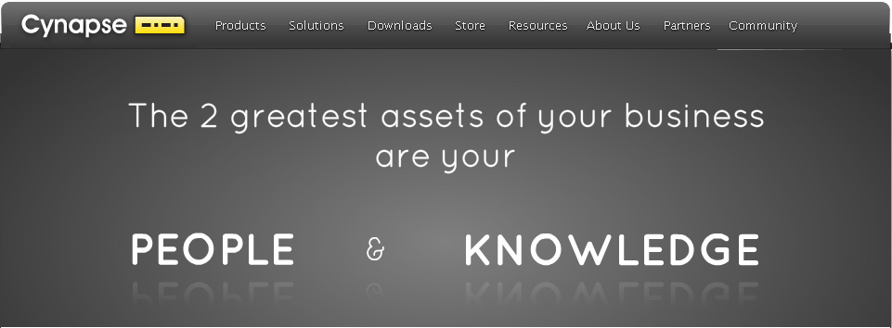
Kỹ thuật - công nghệ thông tin
  Cyn.in knowledge management
Notes:
28

Slide 29
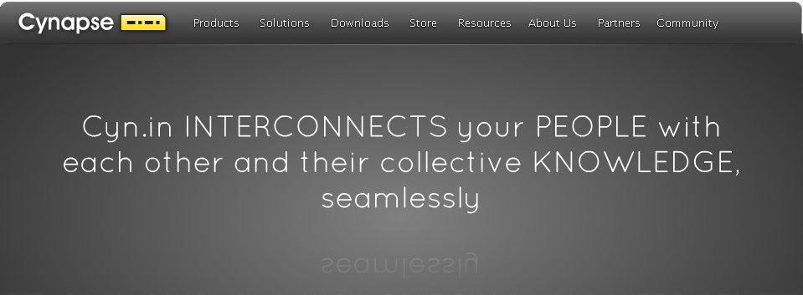
Kỹ thuật - công nghệ thông tin
  Cyn.in knowledge management
Notes:
29

Slide 30
Kỹ thuật - công nghệ thông tin
  Cyn.in knowledge management
    Mã nguồn mở - miễn phí
    Nâng cấp - cập nhật thường xuyên, thuận tiện
    Hệ thống đóng gói hoàn chỉnh, dễ triển khai
    Tính năng hoàn thiện
    Web-based + desktop client
Notes:
30

Slide 31
Kỹ thuật - công nghệ thông tin
  Cyn.in knowledge management
    Quản lý tài liệu, file mạnh mẽ
    Quản lý thành viên, phân quyền nội dung mạnh
    Bảo mật cao
    Truy cập rộng rãi mọi nơi qua internet
    Hệ thống mở rộng linh hoạt
Notes:
31

Slide 32
Kỹ thuật - công nghệ thông tin
  Cyn.in knowledge management
    Wikis, Blogs, File Repositories, Event Calendars, Bookmark Directories, Discussion Boards, Image Galleries, Audio Galleries, Video Libraries
Notes:
32

Slide 33
Kỹ thuật - công nghệ thông tin
  www.cynapse.com/cynin
    Download miễn phí
    Chi tiết các tính năng
    Hướng dẫn cài đặt
    Tư vấn cách triển khai KM - Best Practices
Notes:
33

Slide 34
Kỹ thuật - công nghệ thông tin
  Các lựa chọn về kĩ thuật
  Cyn.in knowledge management
  Các phương án triển Cyn.in
Notes:
34

Slide 35
Kỹ thuật - công nghệ thông tin
  Các phương án triển Cyn.in
    Mua dịch vụ dạng SaaS (Software as a Service)
    Cài trên dedicated server/vps ở data center
    Cài trên máy nội bộ trong văn phòng
Notes:
35

Slide 36
Kỹ thuật - công nghệ thông tin
  Các lựa chọn về kĩ thuật
  Cyn.in knowledge management
  Các phương án triển Cyn.in
Notes:
36

Slide 37
Nội dung
  Giới thiệu dẫn nhập
  Case study – thảo luận nhóm
  Kỹ thuật - công nghệ thông tin
  Tính năng & lợi ích của KM
  Hỏi đáp & chia sẻ mở
Notes:
37

Slide 38
Tính năng & lợi ích của KM
Phần này nói về những nhu cầu của chúng ta về KM, và kết hợp với hệ thống Cyn.in. Các tính năng & lợi ích ở đây dựa trên sự kết hợp này

Slide 39
Tính năng & lợi ích của KM
Phát triển tài sản tri thức, trí tuệ
Giảm sự phụ thuộc vào các cá nhân
Thúc đẩy đào tạo, học, phát triển cá nhân
Thúc đẩy phát triển doanh nghiệp

Slide 40
Tính năng & lợi ích của KM
Hệ thống quản lý tài liệu tốt
Chia sẻ thông tin, phối hợp & quản lý việc
Hệ thống tin tức nội bộ
Nâng cao hình ảnh & văn hóa doanh nghiệp

Slide 41
Tính năng & lợi ích của KM
Phát triển tài sản tri thức, kinh nghiệm
  Hoàn thiện quy trình làm việc
  Hệ thống các bài học kinh nghiệm
  Kích thích, tạo điều kiện chia sẻ
  Thúc đẩy phát triển doanh nghiệp

Slide 42
Tính năng & lợi ích của KM
Giảm sự phụ thuộc vào các cá nhân
  KM kiến thức, kinh nghiệm của từng cá nhân
  KM các công việc cá nhân đang làm
  Cá nhân nghỉ, mọi thứ đã được lưu lại
  Người mới: đào tạo, chuyển giao dễ dàng

Slide 43
Tính năng & lợi ích của KM
Thúc đẩy đào tạo, học, phát triển cá nhân
  Tài liệu, kiến thức, kinh nghiệm có sẵn
  Sinh động: tạo điều kiện & kích thích việc học
  Liên tục: học - làm - tích lũy KM - kích thích học

Slide 44
Tính năng & lợi ích của KM
Thúc đẩy phát triển doanh nghiệp
  Nâng cao chất lượng công việc
  Cải tiến, phát triển nhanh hơn
  Lợi thế cạnh tranh trên thị trường

Slide 45
Tính năng & lợi ích của KM
Hệ thống quản lý tài liệu tốt
  Tài liệu được quản lý tập trung, hệ thống
  Tính bảo mật cao, chia sẻ phân quyền dễ
  Quản lý các phiên bản phát triển
  Tìm kiếm dễ dàng

Slide 46
Tính năng & lợi ích của KM
Chia sẻ thông tin, phối hợp làm việc
  Mỗi công việc có một topic riêng trên KM
  Thông tin, tiến trình công việc cập nhật
  Thông tin tập trung, đầy đủ
  Dễ dàng truy cập mọi lúc mọi nơi
  Cấp trên dễ dàng nắm bắt và điều hành công việc

Slide 47
Tính năng & lợi ích của KM
Hệ thống tin tức nội bộ
  KM có tính năng quản lý, xuất bản tin tức
  Sử dụng làm bảng tin nội bộ
  Thuận tiện, nhanh chóng, bảo mật

Slide 48
Tính năng & lợi ích của KM
Nâng cao hình ảnh & văn hóa doanh nghiệp
  KM hiện đại, mới ở Việt Nam
  Ốp tạo phong cách & môi trường chuyên nghiệp
  Tăng cường chia sẻ, tương tác, gắn kết

Slide 49
Tính năng & lợi ích của KM
Phát triển tài sản tri thức, trí tuệ
Giảm sự phụ thuộc vào các cá nhân
Thúc đẩy đào tạo, học, phát triển cá nhân
Thúc đẩy phát triển doanh nghiệp
Hệ thống quản lý tài liệu tốt
Chia sẻ thông tin, phối hợp & quản lý việc
Hệ thống tin tức nội bộ
Nâng cao hình ảnh & văn hóa doanh nghiệp

Slide 50
Chỉ mới là khởi đầu
Các phần vừa trình bày chỉ là giới thiệu và tiếp cận ban đầu với KM sử dụng Cyn.in.
Để thực sự nắm vững các công việc và có thể triển khai được thì cần tìm hiểu thêm, và thêm các buổi chia sẻ chuyên sâu khác nữa

Slide 51
Chỉ mới là khởi đầu
Tìm hiểu sâu hơn về đặc điểm KM
Cài đặt kĩ thuật cho Cyn.in
Quy trình và cấu hình ban đầu sử dụng Cyn.in
Các vấn đề phát sinh trong khi triển khai

Slide 52
Nội dung
  Giới thiệu dẫn nhập
  Case study – thảo luận nhóm
  Kỹ thuật - công nghệ thông tin
  Tính năng & lợi ích của KM
  Hỏi đáp & chia sẻ mở
Notes:
52

Slide 53

Hỏi đáp & chia sẻ mở
Xin chào đón các câu hỏi
và cùng nhau chia sẻ.
hoặc liên hệ với:
Nguyễn Thanh Tùng
DĐ: 098 888 2995 - Email: tung@aroma.vn
Website: www.aroma.vn
Notes:
53

Slide 54

Xin chân thành cảm ơn

